Slide 1
Ukázky aplikací matematiky
2.12.2021

Slide 2
Polsko 1926
Odposlechnuté radiové zprávy Wehrmachtu
MFNOJ WYFHJ EXZZD BJNDS BECFE NGQOU CFWZE RBSFQ WCUCQ XCKTT RDOAC VDYPM XYOFF HMSOZ THOSD HFPDI UKWRD MNDZX BYMIA FXXTA WWFYS G
NEVGW YCJUM IYFCW JXMDR TBIFU PQDMH RPCOX WYXTJ YQXZG CQMSP CJHGA OMHEV QFCGX SXATA HXFHV HZBED VALPY ZPMPW JNPDY RZXKJ DDQZO X
NEVGW YIPUC AVKHH FTAPT ZVYXV KRJIG APWAT LWBQH UJASR JMBSF KDVRN IUOXV FKLQG MPSWY EDYHP LSICW ALFPZ XOOFZ BNZUX DCEKG PXJON U
Všechna písmena se vyskytují přibližně stejněkrát
Frekvence písmen v němčině není rovnoměrná
E N I S R . . . P J X,Y,Q
19,2% 10,2% 8,2% 7,1% 7,0% 0,5% 0,16% 0,01%

Slide 3
Identifikace šifry
MFNOJ WYFHJ EXZZD BJNDS BECFE NGQOU CFWZE RBSFQ WCUCQ XCKTT
RDOAC VDYPM XYOFF HMSOZ THOSD HFPDI UKWRD MNDZX BYMIA FXXTA
WWFYS G
NEVGW YCJUM IYFCW JXMDR TBIFU PQDMH RPCOX WYXTJ YQXZG CQMSP
CJHGA OMHEV QFCGX SXATA HXFHV HZBED VALPY ZPMPW JNPDY RZXKJ
DDQZO X
NEVGW YIPUC AVKHH FTAPT ZVYXV KRJIG APWAT LWBQH UJASR JMBSF
KDVRN IUOXV FKLQG MPSWY EDYHP LSICW ALFPZ XOOFZ BNZUX DCEKG
PXJON U
NEVGW YCJUM IYFCW JXMDR TBIFU PQDMH RPCOX WYXTJ YQXZG CQMSP
CJHGA OMHEV QFCGX SXATA HXFHV HZBED VALPY ZPMPW JNPDY RZXKJ
DDQZO X
Index koincidence němčiny je přibližně 8%.
Pokud je prvních šest písmen u dvou zpráv ve stejný den shodných, pak šifra zachovává index koincidence. Jde asi o polyalfabetickou šifru.
Množství zpráv nasvědčovalo, že k šifrování je patrně využíván nějaký přístroj.

Slide 4
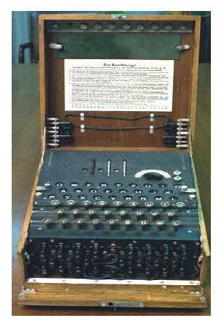
Enigma
klávesnice
žárovky
propojovací deska
okénka
ozubená kolečka
měřič napětí

Slide 5
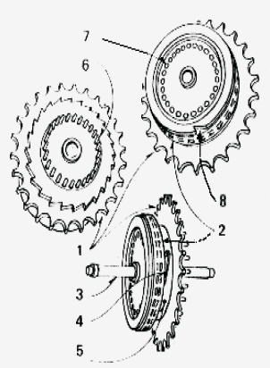
Rotor
1. ozubené kolečko
2. abecední kroužek
3. společná osa rotorů
4. spona abecedního kroužku
5. tělo rotoru s 26 dráty
6. kontaktní kolíky
7. kontaktní plošky
8. zářez pro přenos pohybu

Slide 6
Elektrické schéma
E - vstupní rotor
1. reflektor
2. trojice rotorů
3. žárovky
4. baterie
5. klávesnice
6. propojovací deska

Slide 7
Manuál pro operátory
Francouzská špionáž získala manuál pro operátory vojenského přístroje Enigma komcem roku 1931 (generál Gustave Bertrand).
Německým agentem byl Hans-Thilo Schmidt (1888-1944).
Později předal francouzské špionáži také denní klíče pro měsíce září a říjen 1932.
Počátkem prosince 1932 dostalo polské Biuro Szyfrów kopie těchto dokumentů na základě dohody o vojenské spolupráci mezi Polskem, Francií a Velkou Británií.
V prosinci roku 1932 tak Biuro Szyfrów mělo k dispozici:
- komerční přístroj Enigma (bez propojovací desky a s jinými
rotory,
- operační manuál,
- denní klíče pro měsíce září a říjen 1932.

Slide 8
Denní klíče
Denní klíč říkal, jak má být nastavený přístroj Enigma v daném dni na začátku šifrování libovolné zprávy v daném dni.
Denní klíč sestával z:
pořadí rotorů, např. II, III, I , bylo v té době stejné po každé čtvrtletí,
polohy abecedních kroužků na rotorech, např. KUB ,
propojení v propojovací desce, např. AU, CR, DK, JZ, LN, PS ,
základní nastavení, tj. jaká písmena jsou vidět v malých okénkách,
např. UFW .

Slide 9
Klíč zprávy
Po nastavení přístroje podle denního klíče měla obsluha zvolit náhodnou trojici písmen, kupříkladu HTS , to je klíč zprávy,
poté ji napsat dvakrát za sebou, tj. HTS HTS ,
pak tuto šestici písmen zašifrovat pomocí přístroje nastaveného podle denního klíče, výsledkem bylo NEV GWY ,
poté ručně přetočit rotory tak, aby v okénkách byl vidět klíč zprávy,
a začít šifrovat samotnou zprávu. Tak například zpráva AHOJ byla zašifrována jako JCRI .
Celou šifrovou zprávu NEV GWY JCRI pak obsluha předala radistovi
k odvysílání.
Dešifrování na přijímací straně probíhalo naprosto stejně.

Slide 10
Porušení pravidel bezpečnosti
Všechny klíče zpráv byly ve stejném dni šifrovány pomocí stejného klíče (stejného nastavení přístroje).
Každý konkrétní klíč zprávy byl šifrován dvakrát pomocí dvou různých klíčů (tj. různých nastavení přístroje).
Porušení pravidel bezpečnosti bylo počátkem matematické analýzy šifry. Jak jich využít k prolomení šifry?

Slide 11
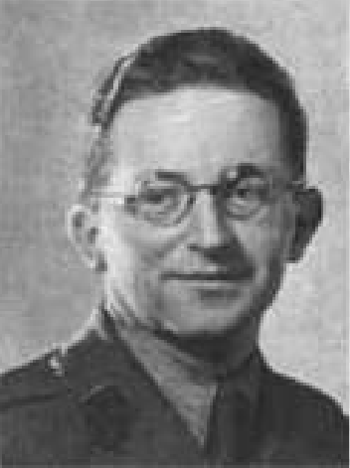
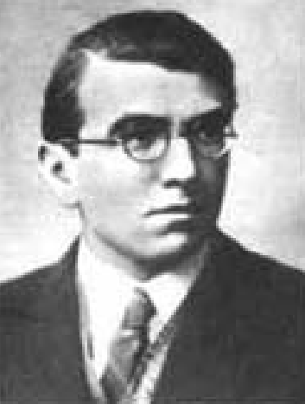
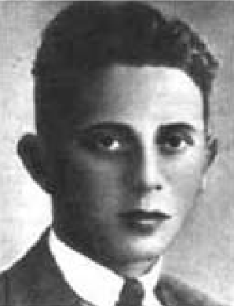
Konec roku 1932
Henryk Zygalski
1906-1978
Jerzy Rózycki
1907-1942
Marian Rejewski
1905-1980
Tři nejlepší absolventi kurzu kryptoanalýzy, který uspořádalo Biuro
Szyfrów v roce 1928 pro posluchače matematiky na univerzitě v Poznani.

